Slide 1
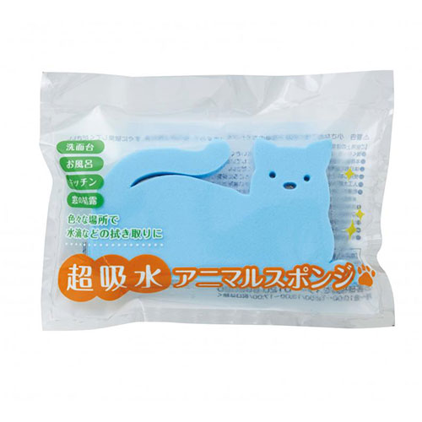


【提案書】
超吸水 アニマルスポンジ
特徴
アニマルデザインがとってもキュートで家事も楽しくなる超吸水スポンジです。シンクや洗面台のお掃除はもちろん、窓の結露などにも使えるため非常に便利。ノベルティ用におすすめです。
納期
納期スペース
仕様
素材：PVA
サイズ：約10.5×5.5×2cm
包装：ポリ袋入り
お見積
お見積りスペース

